Slide 1
KOCW data
통계데이터베이스 1조
1조 강신성, 김승현, 이창현

Slide 2
1. 사용한 데이터 및 전처리 2. E-R 다이어그램 3. 릴레이션과 정규화 4. RSQLite(R) 5. SQlite3(Python)
목차

Slide 3



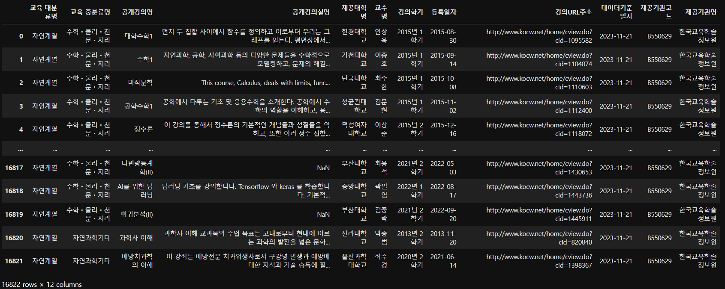
1. 사용한 데이터
공공데이터포털
KOCW
한국교육학술정보원
KOCW 강의 데이터
한국교육학술정보원 제공
https://www.data.go.kr/data/15107732/standard.do
전국대학공개강의서비스정보(KOCW)표준데이터

Slide 4
전국대학공개강의서비스정보(KOCW)표준데이터

Slide 5
전국대학공개강의서비스정보(KOCW)표준데이터
<원 자료>
16814개의 행(강의)과 12개의 열
<데이터 전처리>
12개의 열 중 8개의 열 사용
교육 대분류명, 교육 중분류명, 공개강의명, 제공대학명, 교수명, 강의학기, 등록일자, 강의URL주소
웹에서 새로운 정보 직접 수집 : 대학 소재지(시/도), 사립/국립 구분

Slide 6
데이터 전처리 과정
강의URL주소의 숫자 부분을 강의코드(강의 릴레이션의 기본키)로 지정
복합속성인 강의학기를 강의년도와 강의학기 두 개의 단순속성으로 분리
교수명 속성 처리 및 교수코드(담당교수 릴레이션의 기본키) 생성
강의를 담당하는 교수가 여러 명인 경우 자르기
한글 이름 외 영어 이름이 추가되어 있을 경우 제거 등 깨끗하게 처리
교수명, 담당분야, 소속대학을 기준으로 중복되는 행 제거하여 인덱스로 구분

Slide 7
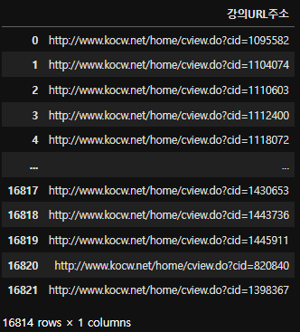
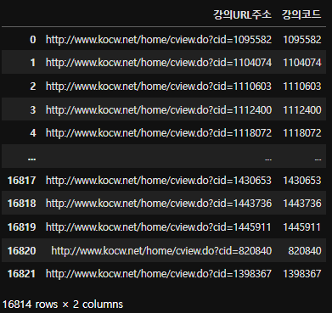
1. 강의URL주소의 숫자 부분을 강의코드(강의 릴레이션의 기본키)로 지정

Slide 8
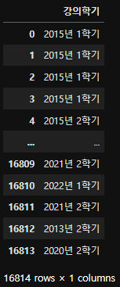
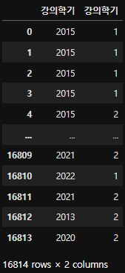
2. 복합속성인 강의학기를 강의년도와 강의학기 두 개의 단순속성으로 분리

Slide 9
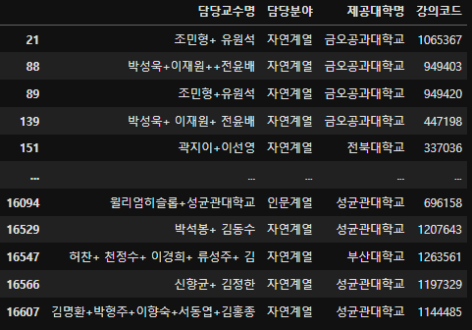
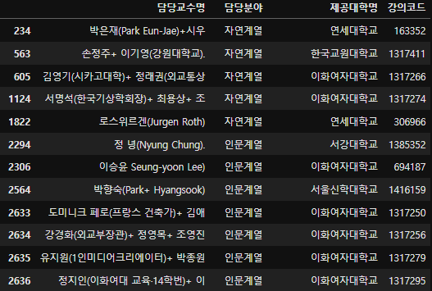
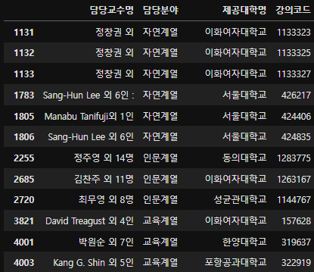
3. 교수명 속성 처리 및 교수코드(담당교수 릴레이션의 기본키) 생성
강의를 담당하는 교수가 여러 명인 경우 자르기
한글 이름 외 영어 이름이 추가되어 있을 경우 깨끗하게 처리

Slide 10
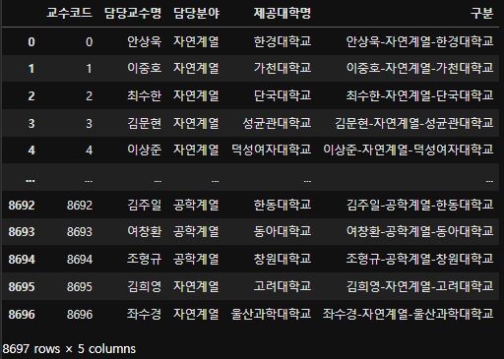
3. 교수명 속성 처리 및 교수코드(담당교수 릴레이션의 기본키) 생성
교수명, 담당분야, 소속대학을 기준으로 교수를 구분하고, 중복되는 행 제거하여 인덱스로 구분

Slide 11
개체와 속성, 관계 추출
개체와 속성 추출
관계 추출
강의 | 강의코드, 강의명, 교육분류, 강의학기, 강의년도
담당교수 | 담당교수코드, 담당교수명, 소속분야
제공대학 | 제공대학명, 대학소재지(시/도), 사립/국립 구분
담당 | 강의/담당교수 | 다대다
제공 | 강의/제공대학 | 일대다 | 제공일자
소속 | 담당교수/제공대학 | 일대다

Slide 12

2. E-R Diagram
담당교수코드
제공대학명
담당교수명
담당교수
n
소속
1
제공대학
대학소재지
소속분야
n
1
사립/국립 구분
3개의 개체
제공대학
담당교수
강의
3개의 관계
담당교수 – 강의 : 담당
제공대학 – 강의 : 제공
담당교수 – 제공대학 : 소속
담당
제공
n
m
제공일자
강의
강의코드
강의명
교육분류
강의학기
강의년도

Slide 13
E-R 다이어그램
담당교수
코드
제공대학명
담당교수명
담당교수
n
소속
1
제공대학
대학소재지
소속분야
n
1
사립/국립 구분
담당
제공
n
m
제공일자
강의
강의코드
강의명
교육분류
강의학기
강의년도

Slide 14
E-R 다이어그램
담당교수
코드
제공대학명
담당교수명
담당교수
n
소속
1
제공대학
대학소재지
소속분야
n
1
사립/국립 구분
담당
제공
이중선(전체 참여)
모든 개체의 가능한 모든 값에 대하여 매핑이 이뤄짐
이중 도형(완전 종속)
담당은 담당교수가 필수적
제공은 제공대학이 필수적
강의는 담당과 제공이 필수적 등등…
n
m
제공일자
강의
강의코드
강의명
교육분류
강의학기
강의년도

Slide 15
E-R 다이어그램
담당교수
코드
제공대학명
담당교수명
담당교수
n
소속
1
제공대학
대학소재지
소속분야
n
1
사립/국립 구분
담당
제공
기본키(개체)
담당교수 : 담당교수코드
제공대학 : 제공대학명
강의 : 강의코드
기본키(관계)
담당 : {담당교수코드, 강의코드}
n
m
제공일자
강의
강의코드
강의명
교육분류
강의학기
강의년도

Slide 16
3. 릴레이션과 정규화
제공대학
담당교수
담당
강의

Slide 17
제공대학 릴레이션
186개의 튜플, 3개의 속성
스키마
제공대학명 기본키 TEXT
대학소재지(시/도) TEXT
사립/국립 구분 TEXT
attribute
tuple
제공대학명 TEXT | 대학소재지(시/도) TEXT | 사립/국립 구분 TEXT
한경대학교 | 경기도 | 국립
가천대학교 | 경기도 | 사립
… | … | …
구미대학교 | 경상북도 | 사립
가톨릭관동대학교 | 강원특별자치도 | 사립
제1 정규형 : 속성의 원자성 충족
제2 정규형 : 기본키는 1차원
제3 정규형 : 이행적 함수종속 없음
보이스-코드 정규형 : 기본키는 1차원
보이스-코드 정규형까지 만족

Slide 18
담당교수 릴레이션
8676개의 튜플, 4개의 속성(외래키 포함)
스키마
교수코드 기본키 INT
담당교수명 TEXT, 담당분야 TEXT
소속대학명 외래키 TEXT(제공대학 릴레이션의 제공대학명 참조)
ON UPDATE SET CASCADE, ON DELECT SET NULL
attribute
tuple
교수코드 INT | 담당교수명 TEXT | 담당분야 TEXT | 소속대학명 TEXT
0 | 안상욱 | 자연계열 | 한경대학교
1 | 이중호 | 자연계열 | 가천대학교
… | … | … | …
8912 | 김희영 | 자연계열 | 고려대학교
8913 | 좌수경 | 자연계열 | 울산과학 대학교
제1 정규형 : 전처리를 통해 속성의 원자성 충족
제2 정규형 : 기본키는 1차원
제3 정규형 : 이행적 함수종속 없음
보이스-코드 정규형 : 기본키는 1차원
보이스-코드 정규형까지 만족

Slide 19
담당 릴레이션
17291개의 튜플, 2개의 속성(외래키 포함)
스키마
기본키 (교수코드, 강의코드)
교수코드 INT 외래키(담당교수 릴레이션에서 참조)
강의코드 INT 외래키(강의 릴레이션에서 참조)
ON UPDATE SET CASCADE, ON DELECT SET CASCADE
attribute
tuple
교수코드 INT | 강의코드 INT
0 | 1095582
1 | 1104074
2 | 1110603
… | …
8638 | 1430653
제1 정규형 : 속성의 원자성 충족
제2 정규형 : 기본키 이외 속성 없음
제3 정규형 : 기본키 이외 속성 없음
보이스-코드 정규형 : 기본키 이외 속성 없음
보이스-코드 정규형까지 만족

Slide 20
강의 릴레이션
16814개의 튜플, 7개의 속성(외래키 포함)
스키마
강의코드 기본키 INT, 강의명 TEXT, 교육분류 TEXT, 강의년도 INT, 강의학기 INT, 제공일자 DATE
제공대학명 TEXT 외래키 (제공대학 릴레이션에서 참조)
attribute
tuple
강의코드 INT | 강의명 TEXT | 교육분류 TEXT | 강의년도 INT | 강의학기 INT | 제공대학명 TEXT | 제공일자 DATE
1095582 | 대학수학1 | 수학ㆍ물리ㆍ천문ㆍ지리 | 2015 | 1 | 한경대학교 | 2015-08-30
1104074 | 수학1 | 수학ㆍ물리ㆍ천문ㆍ지리 | 2015 | 1 | 가천대학교 | 2015-09-14
… | … | … | … | … | … | …
820840 | 과학사 이해 | 자연과학기타 | 2013 | 2 | 신라대학교 | 2012-02-29
1398367 | 예방치과학의 이해 | 자연과학기타 | 2020 | 2 | 울산과학대학교 | 2013-01-31

Slide 21
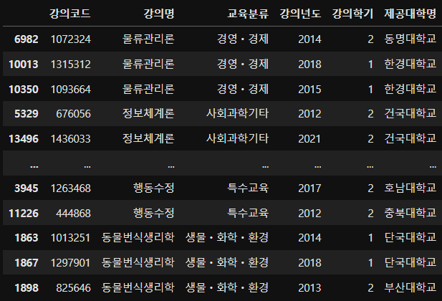
강의
정규화
제1 정규형 : 전처리를 통해 속성의 원자성 충족
제2 정규형 : 기본키는 1차원
제3 정규형 : 기본키 제외 속성 간 함수종속관계 해소 필요(강의명 → 교육분류)
강의코드
강의명
교육분류
강의학기
강의년도
강의코드
강의명
교육분류

Slide 22
정규화
강의 테이블
강의교육분류 테이블
attribute
attribute
tuple
강의코드 INT | 강의명 TEXT | 강의년도 INT | 강의학기 INT | 제공대학명 TEXT | 제공일자 DATE
1095582 | 대학수학1 | 2015 | 1 | 한경대학교 | 2015-08-30
1104074 | 수학1 | 2015 | 1 | 가천대학교 | 2015-09-14
… | … | … | … | … | …
820840 | 과학사 이해 | 2013 | 2 | 신라대학교 | 2012-02-29
1398367 | 예방치과학의 이해 | 2020 | 2 | 울산과학대학교 | 2013-01-31
tuple
강의명 TEXT | 교육분류 TEXT
대학수학1 | 수학ㆍ물리ㆍ천문ㆍ지리
수학1 | 수학ㆍ물리ㆍ천문ㆍ지리
… | …
과학사 이해 | 자연과학기타
예방치과학의 이해 | 자연과학기타
강의명과 교육분류로 이루어진 강의교육분류 테이블을 분리하여 이행적 함수종속 해소
기본키가 1차원이므로 보이스-코드 정규형 만족

Slide 23
정규화된 강의
16814개의 튜플, 5개의 속성(외래키 포함)
스키마
강의코드 기본키 INT
교육분류 TEXT
강의년도 INT
강의학기 INT
제공대학명 TEXT 외래키(제공대학 릴레이션에서 참조)
ON UPDATE SET CASCADE, ON DELECT SET NULL
강의명 TEXT 외래키(강의교육분류 릴레이션에서 참조)
ON UPDATE SET CASCADE, ON DELECT SET CASCADE
강의 테이블
attribute
tuple
강의코드 INT | 강의명 TEXT | 강의년도 INT | 강의학기 INT | 제공대학명 TEXT
1095582 | 대학수학1 | 2015 | 1 | 한경대학교
1104074 | 수학1 | 2015 | 1 | 가천대학교
… | … | … | … | …
820840 | 과학사 이해 | 2013 | 2 | 신라대학교
1398367 | 예방치과학의 이해 | 2020 | 2 | 울산과학대학교

Slide 24
강의에서 파생된 강의교육분류
12421개의 튜플, 2개의 속성
스키마
강의명 기본키 TEXT
교육분류 TEXT
강의교육분류 테이블
attribute
tuple
강의명 TEXT | 교육분류 TEXT
대학수학1 | 수학ㆍ물리ㆍ천문ㆍ지리
수학1 | 수학ㆍ물리ㆍ천문ㆍ지리
… | …
과학사 이해 | 자연과학기타
예방치과학의 이해 | 자연과학기타

